Slide 1
YOUR
LOGO
GPS定位PJ报告
邱能
2023/01/08

Slide 2
流体几何线条莫兰迪风总结汇报商务通用ppt模板
YOUR
LOGO
目录
01
PJ主要模块
CONTENTS
Click Here To Add Title Text
02
数据预处理
Click Here To Add Title Text
03
算法部分
Click Here To Add Title Text
04
下步工作重点
Click Here To Add Title Text

Slide 3
YOUR
LOGO
01
PART ONE
PJ主要模块

Slide 4
01/ PJ主要模块
PART ONE
Spheredis函数：计算两点间在地面上的实际距离
Ptr_nearest函数：给定一个点和一段道路，返回
点到这段道路上最近的点
Measured-p函数：计算measured possibility，通过
论文所给公式计算
P_to_start_end函数：给定道路与道路上一点，
返回该点到道路两端的距离
Input_road函数：读入所给的道路

Slide 5
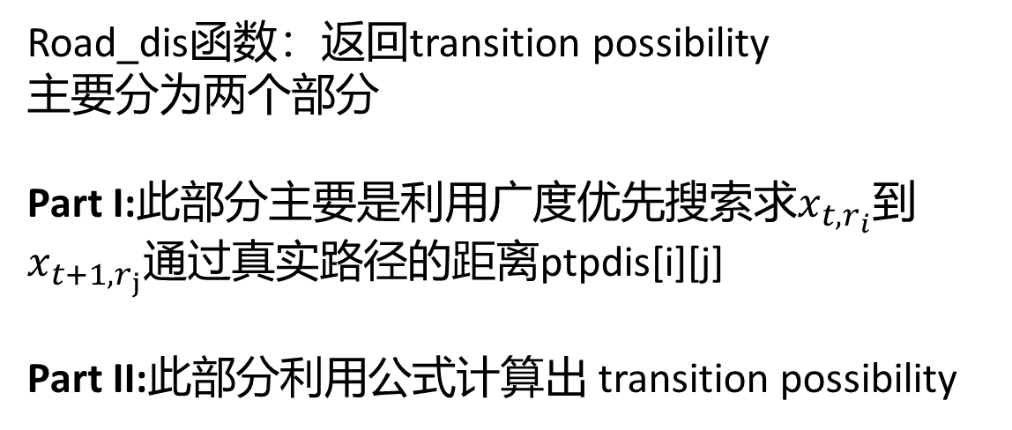
01/ PJ主要模块
PART ONE
Road_dis函数：返回transition possibility
主要分为两个部分
Part I:此部分主要是利用广度优先搜索求$x_{t,r_{i}}到x_{t+1,r_{j}}通过真实$路径的距离ptpdis[i][j]
Part II:此部分利用公式计算出 transition possibility
文字内容
文字内容
文字内容

Slide 6
01/PJ主要模块
PART ONE
Main函数：
Main函数主要利用上述函数实现主要功能，同时自身实现读入轨迹与对轨迹的匹配功能，包括求轨迹点到各路段的最近点，组合隐马尔可夫模型等。

Slide 7
YOUR
LOGO
02
PART TWO
数据预处理

Slide 8
02/数据预处理
PART TWO
路径分块
节点式存储
储存频繁使用变量
将所有路段局部化分布在50m*50m小方格中，对落在某一小方格中的轨迹点，只需与附近9个小方格中路段匹配
将所有路段按照节点网络的形式存储在内存中，便于使用算法计算距离
对于频繁使用的变量，如轨迹点到附近路段的投影点等，使用数组专门存储，可以减少使用时的计算量
PPT模板 http://www.1ppt.com/moban/

Slide 9
YOUR
LOGO
03
PART THREE
算法部分

Slide 10
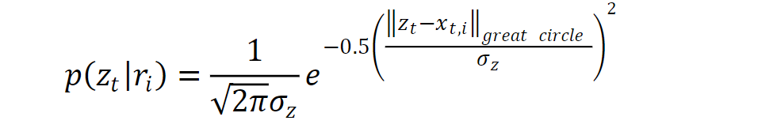
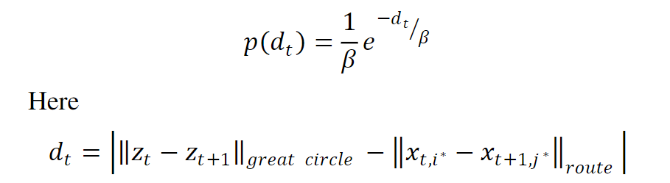
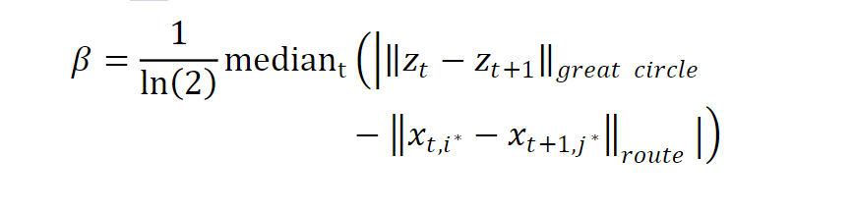
03/算法部分
PART FOUR
此部分主要按照论文Hidden Markov Map Matching Through Noise and Sparseness
介绍部分进行
Measured possibility
Transition possibility

Slide 11
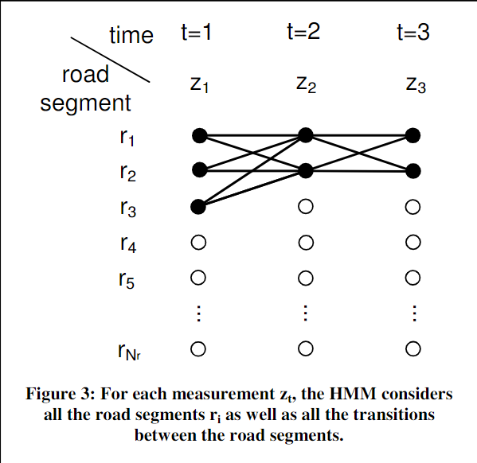
03/算法部分
PART THREE
隐马尔科夫模型
每个轨迹点代表一个状态，同一个t下不同的r代表在不同轨迹上的最近点，不同t间的连线代表有现实路径
Viterbi算法
逐层进行动态规划，可以将表格的规划问题简化为线性

Slide 12
03/算法部分
PART THREE
小的优化和尝试
对于在Viterbi算法中应当输出的对应点和量进行了尝试。对应点可以分为当前最优解和路径最优解对应的点，量可分为可能性的数学期望和路径最大值，分别对应前面两种情况。在比较后发现两种情况的结果并无太大差异。
单击此处添加标题文本
此处添加详细文本描述，建议与标题相关并符合整体语言风格，尽量简洁。

Slide 13
YOUR
LOGO
04
PART FOUR
下步工作重点
根据自己的需要添加适当的文字，此处添加详细文本描述，建议与标题相关尽量简洁。

Slide 14
04/下步工作重点
PART TWO
01
优化使用的空间
目前使用空间过大，无法在服务器上通过
02
对于不同准确度做优化
04
目标
准确度达93%以上
03
优化Transition Possibility计算
目前计算并不能显著提高准确度

Slide 15
YOUR
LOGO
感谢您的观看和指教
第一PPT
20XX/12/12

